Slide 1

CPUの気持ちを理解しよう！
ISHI会
https://ishi-kai.org/
Mail: info@ishi-kai.org

Slide 2

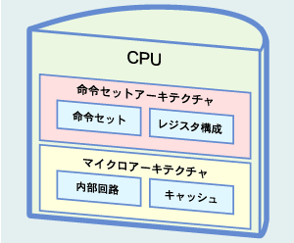

Notes:
FPGAに
いや、違う。トランジスタの気持ちにならねばならない！

Slide 3
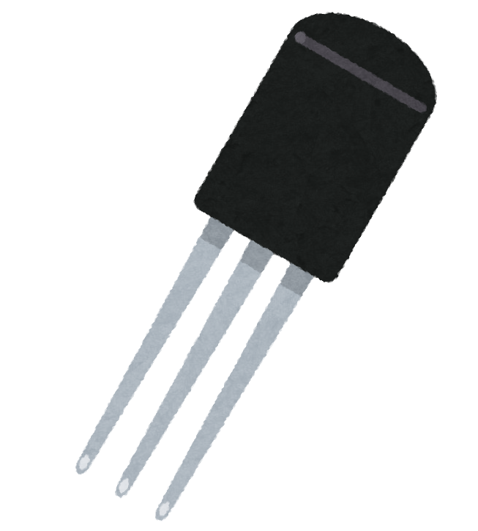
トランジスタ
─ ─ ─ ─ ─
Notes:
FPGAに
いや、違う。トランジスタの気持ちにならねばならない！

Slide 4
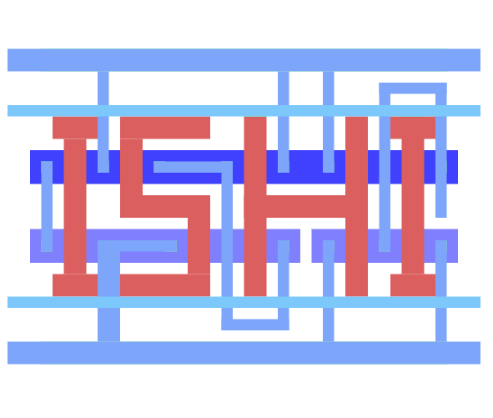

ISHI会＝
オープンソース半導体
コミュニティー
メンバー数
  550名Over（20-30名ほど常にアクティブ）
ホームページ
  https://ishi-kai.org/
  Discord上で活動中
    https://discord.gg/RwAWF5mZSR
イベント告知（勉強会など）
  https://ishikai.connpass.com/
    20～50名ほどが常時参加

Slide 5
論理合成

Slide 6
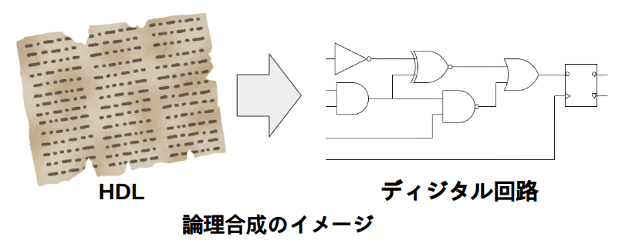
論理合成
HDL（ハードウェア記述言語）で
記述して、論理回路（RTL）にする

Slide 7
論理回路（ゲート回路）

Slide 8
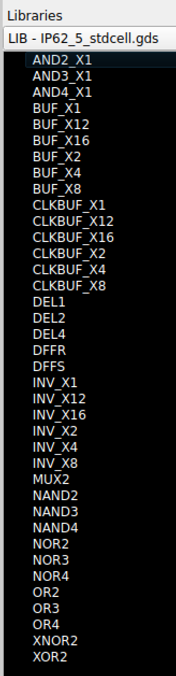
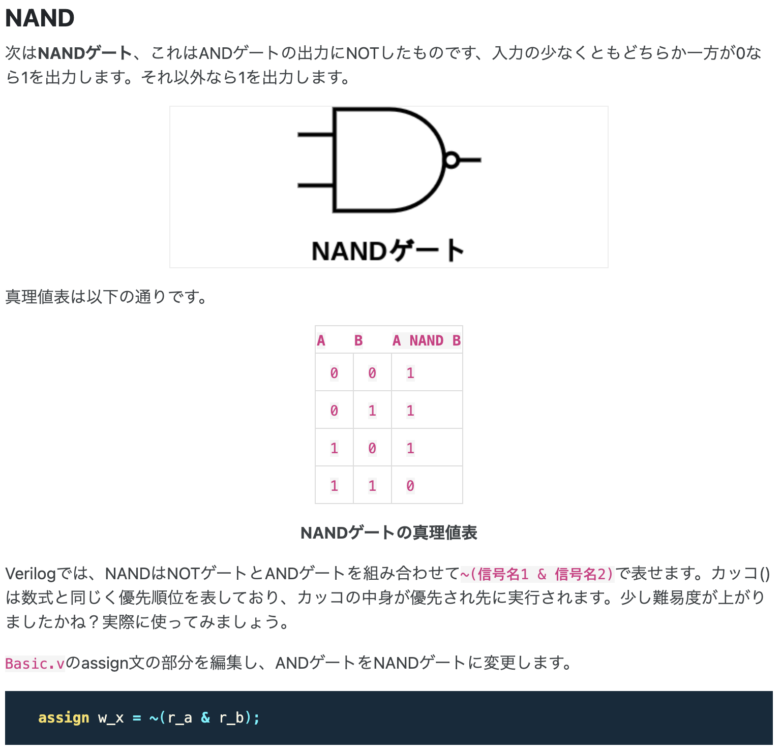

Slide 9
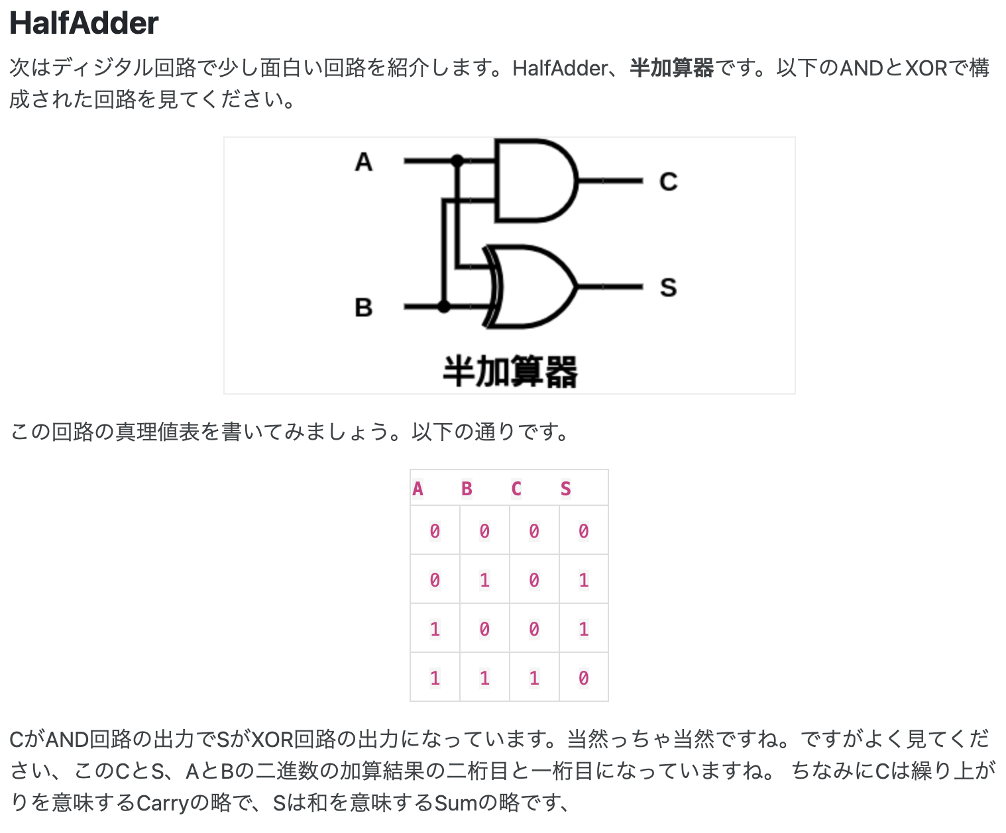

Slide 10
論理回路（中身）

Slide 11
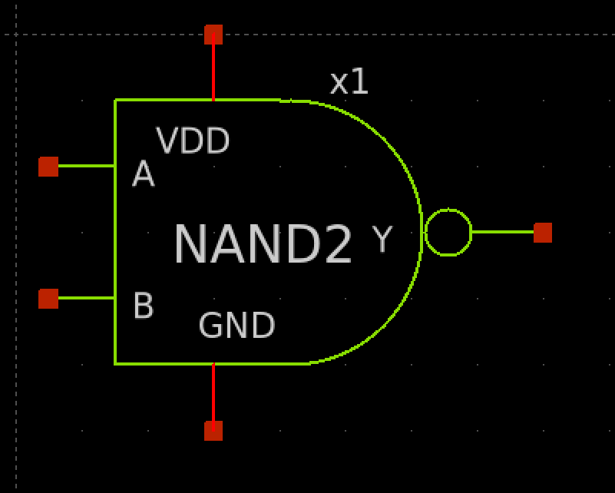
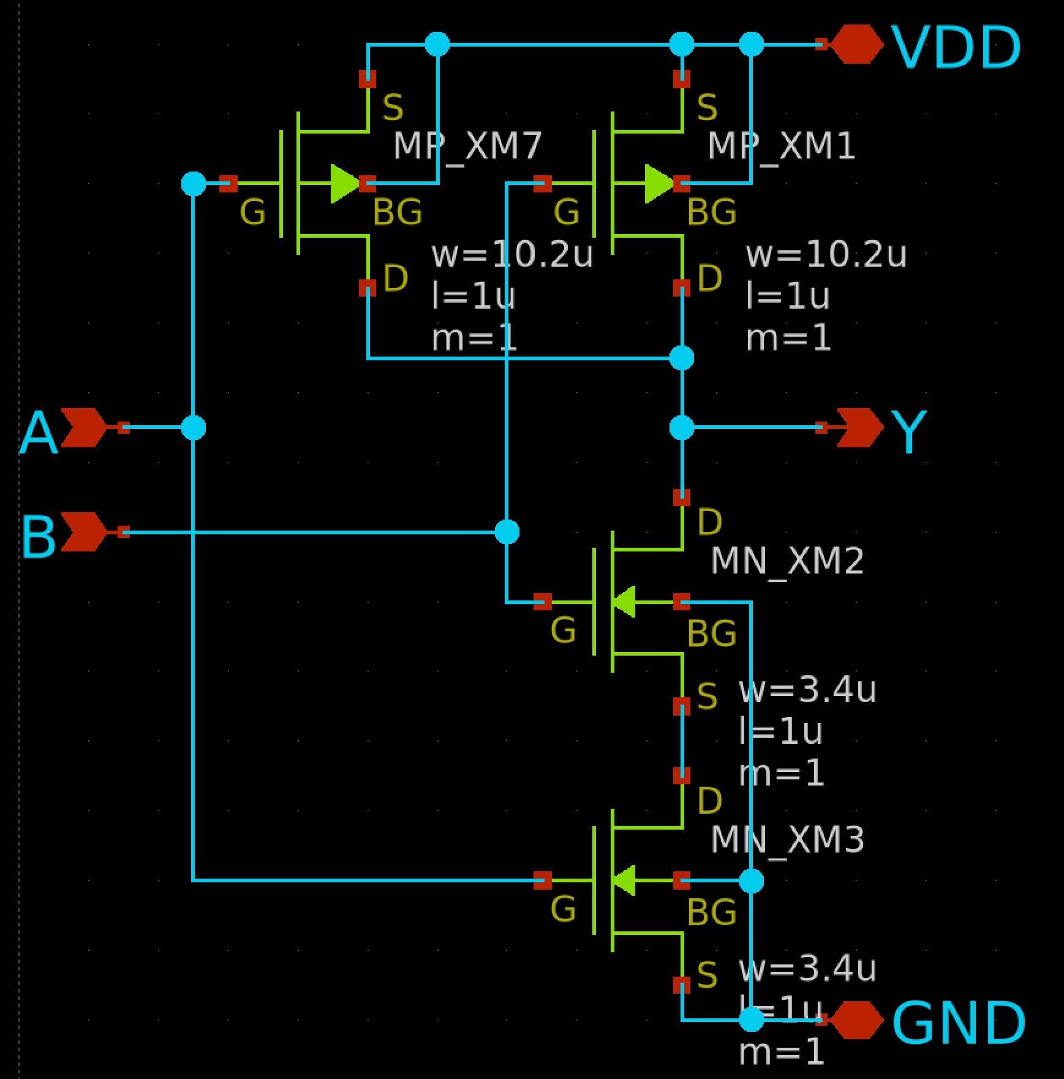
論理回路の正体
中身はP-FETとN-FET

Slide 12
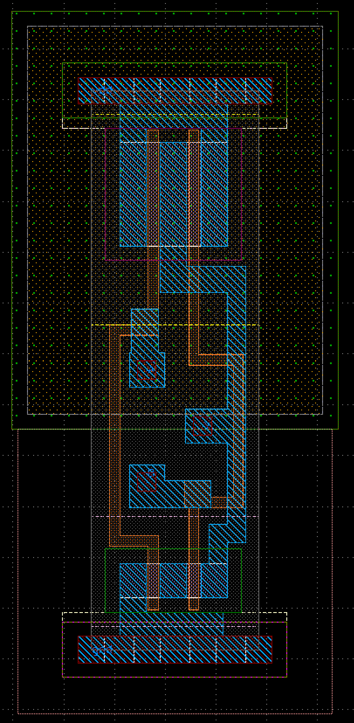
スタンダードセル

Slide 13
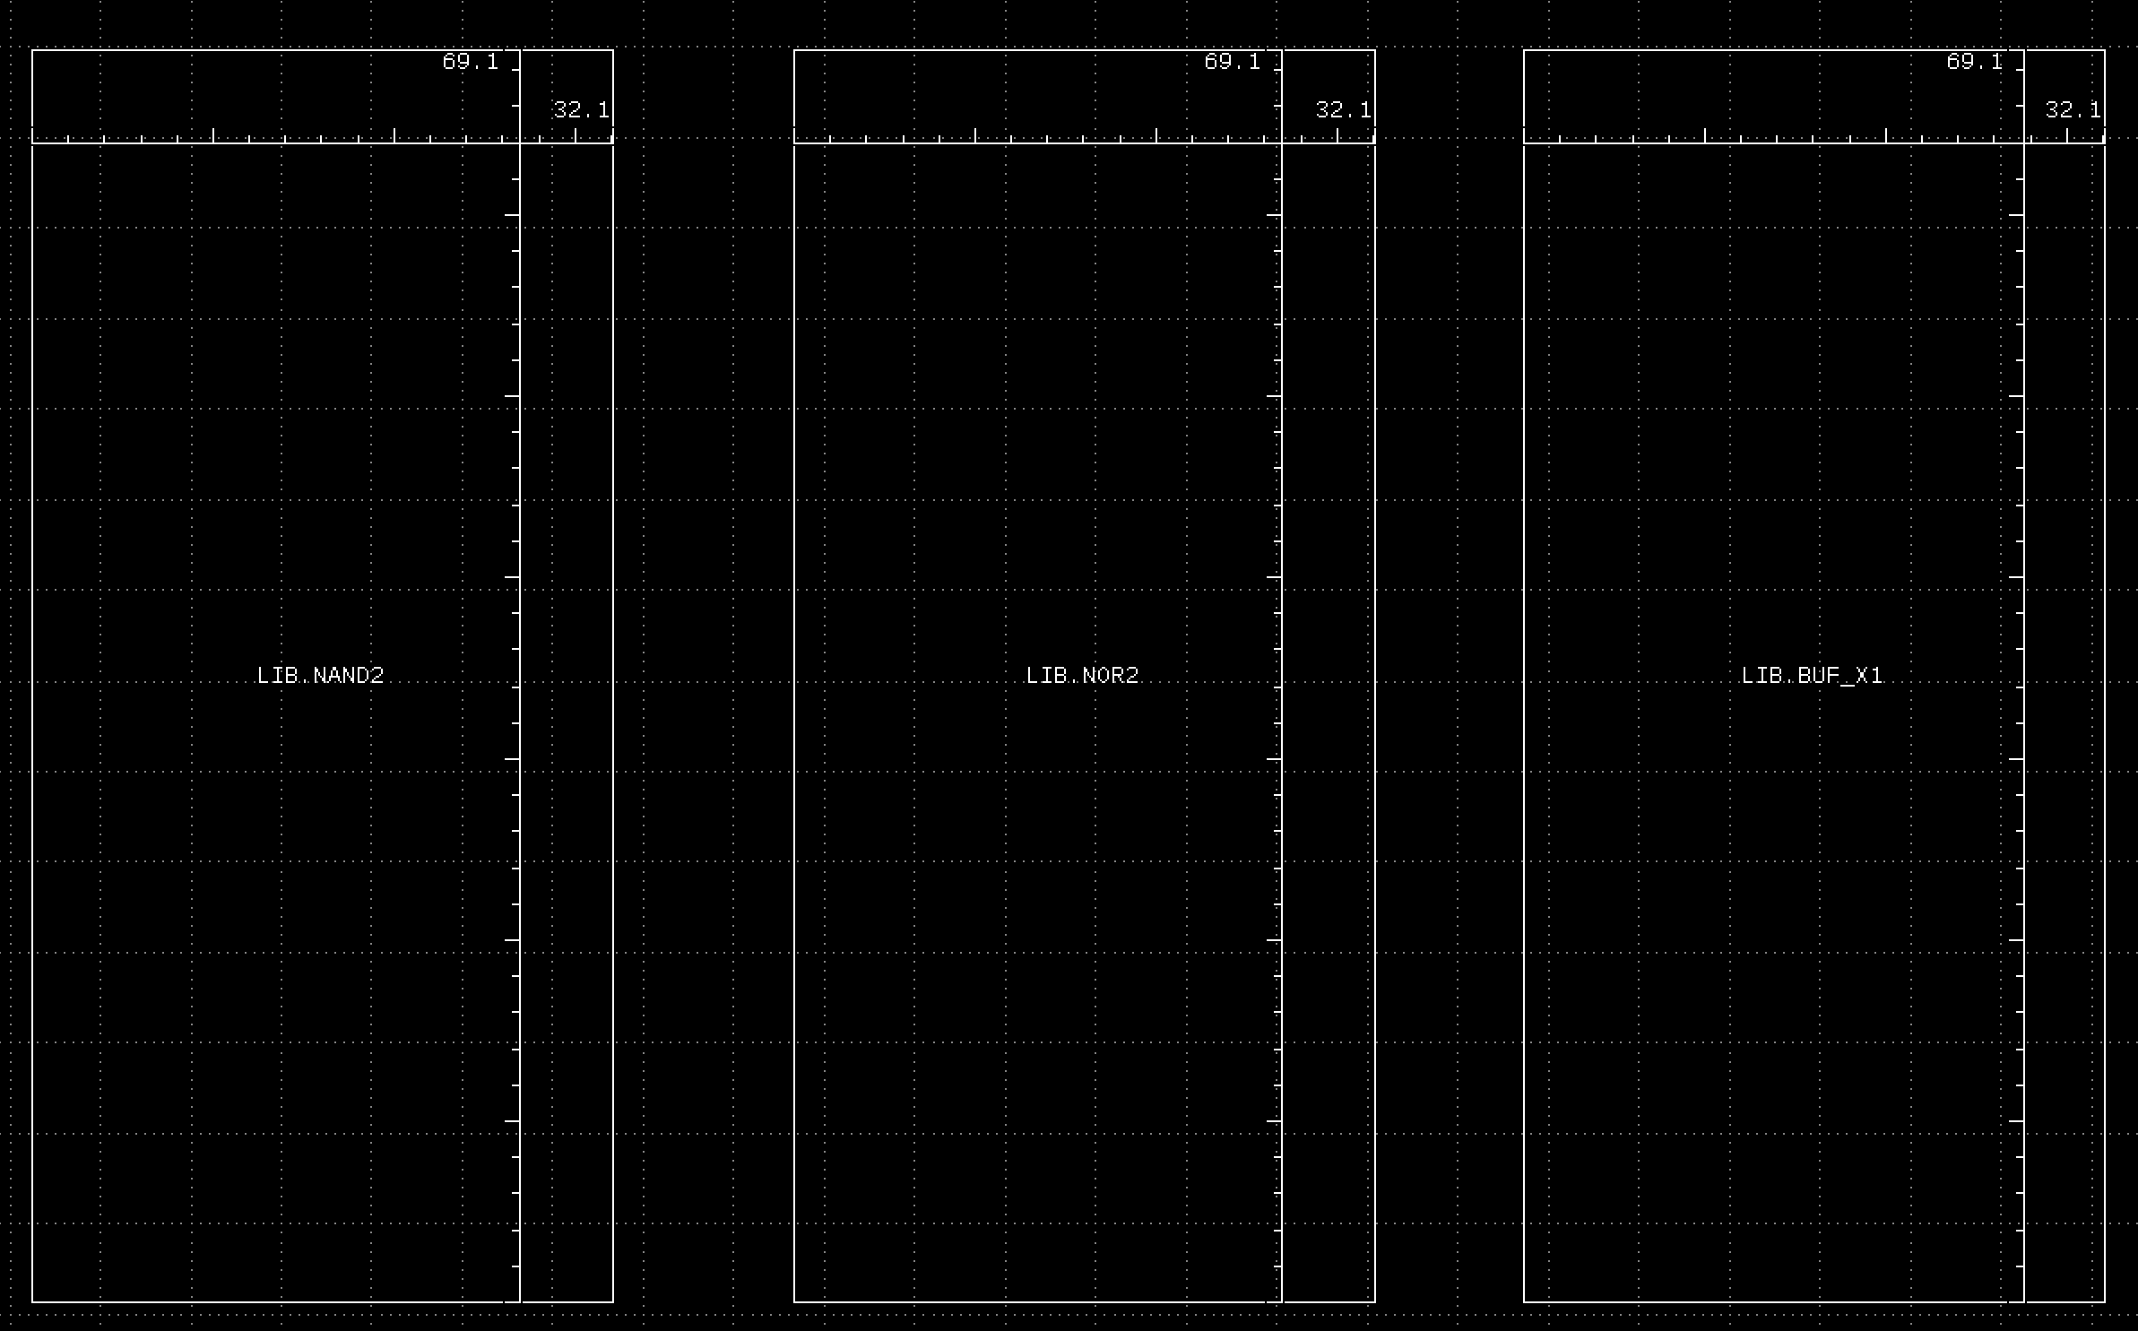

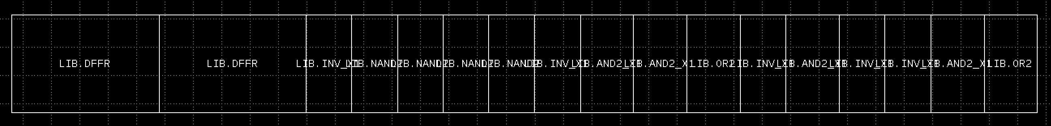
スタンダードセルの特徴
縦の長さは均一
横の長さが何種類かある

Slide 14
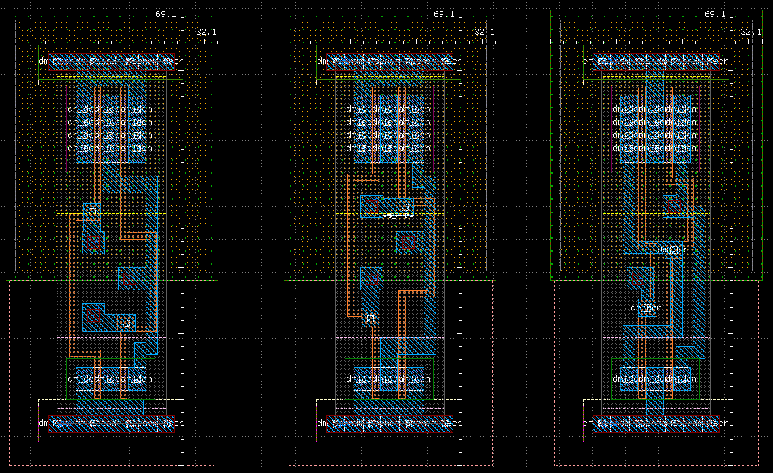
スタンダードセルの特徴
VDDライン
VDDライン
P-FET
Sが共通
ピン
ピン
上がP-FET,下がN-FET
VDDとVSSラインがある
ポートは何種類かある
ピン
N-FET
Sが共通
VSSライン
VSSライン

Slide 15
スタンダードセル

Slide 16
P&R（配置配線）

Slide 17
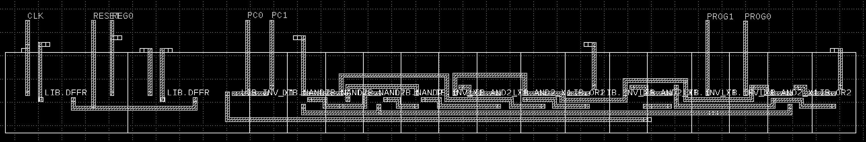
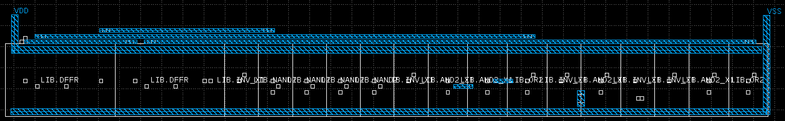
グリッド配線
（電源グリッド）
メタル層を縦と横で分ける
  6層などある場合は6層、5層をVDD ,VSSに割り当てる→電源グリッドと呼ばれる
    理由：上部の層の方が線厚が厚いため
2層グリッド
1層グリッド

Slide 18
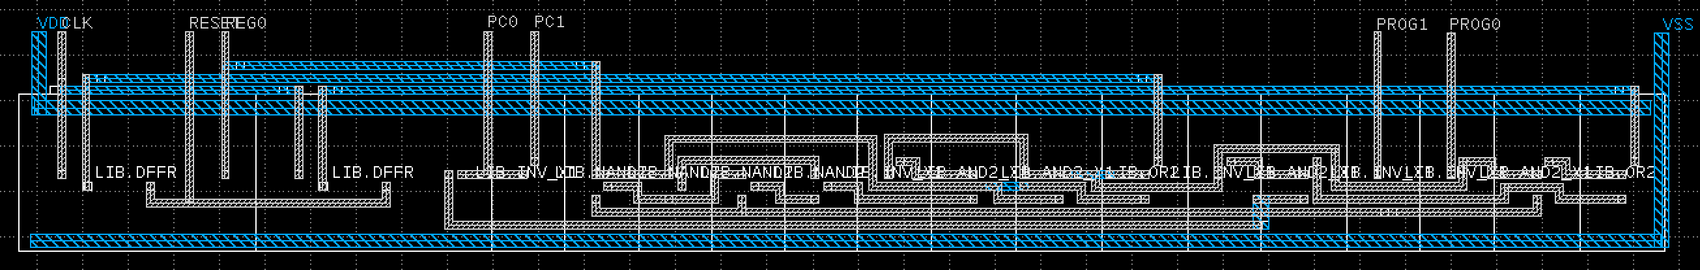
完成図

Slide 19
ハンズオンセミナー

Slide 20
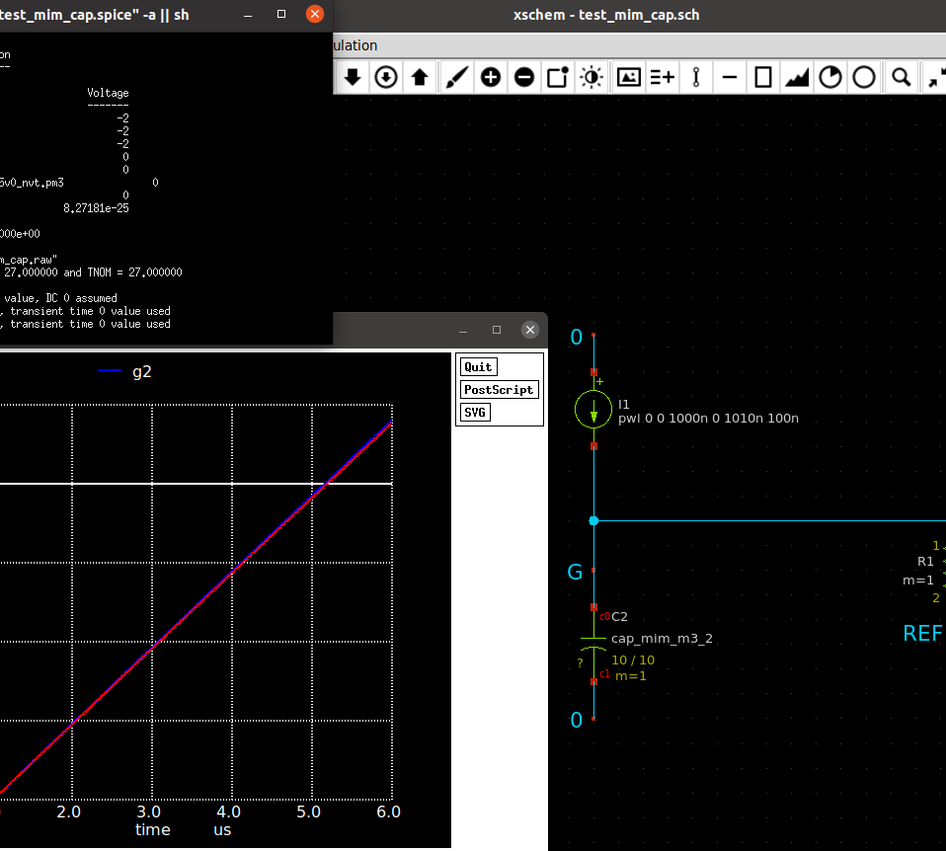
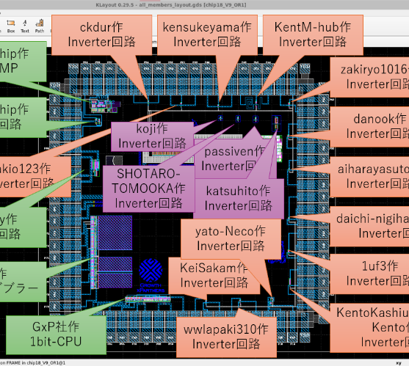
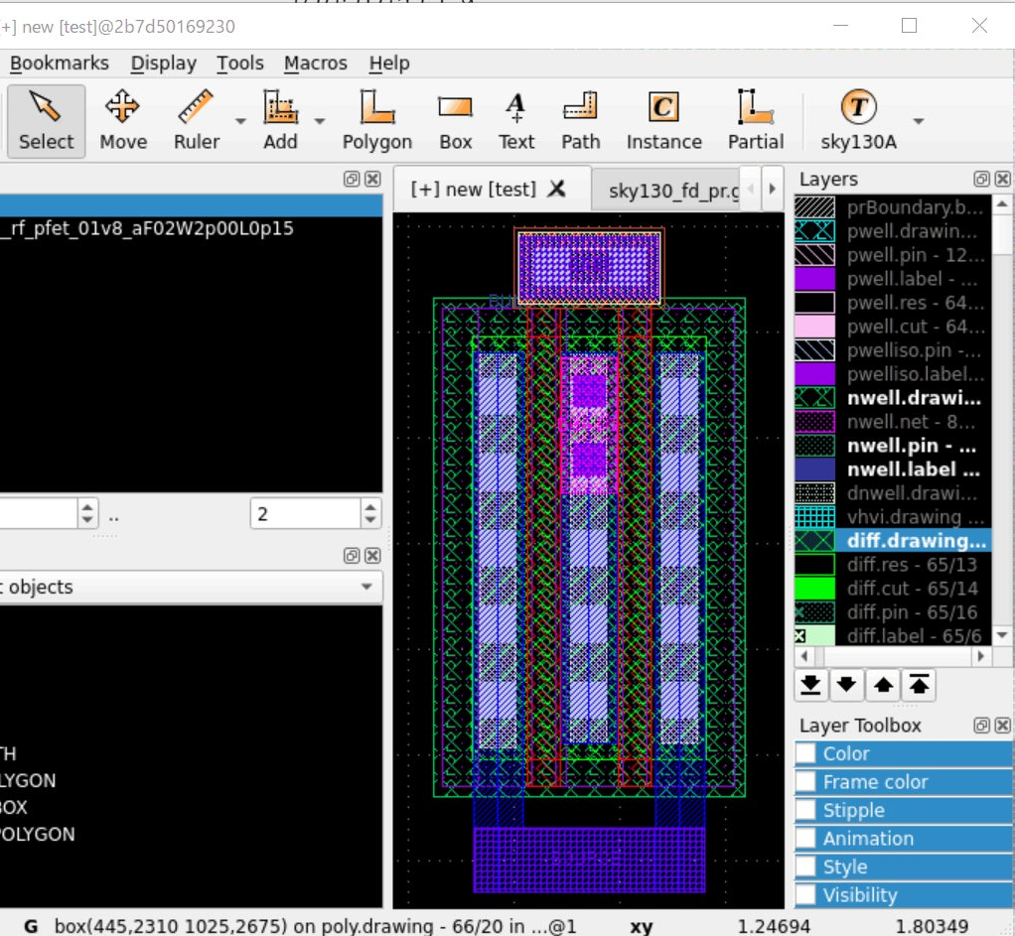
ハンズオン
セミナー
知識ゼロから半導体設計の基礎がすべて学べる！
一番簡単なインバーター回路のハンズオンセミナー
    Xschemによる回路設計
      トランジスタの組み合わせで機能を実現する作業
    ngspiceによる回路特性シミュレーション
      上記の回路が正しく動作するかを検証する作業
    klayoutによる回路デザイン
      トランジスタを実際の半導体の上に配置する作業
  丸々1日の講習会となります
    講習会実施実績
      https://ishikai.connpass.com/event/303102/
      https://www.noritsuna.jp/download/ishi_20231110_3zki_ver2.pdf
  参加者の声（半導体設計未経験者。電子工作をしたことがあるレベル）
    チップの設計体験によりすごく技術的な刺激を受けた
    半導体は全く未知のものだったが理解できたことで新しい知見を得ることが出来た

Slide 21
ISHI会の情報
メンバー数
  550名Over（20-30名ほど常にアクティブ）
ホームページ
  https://ishi-kai.org/
  Discord上で活動中
    https://discord.gg/RwAWF5mZSR
イベント告知（勉強会など）
  https://ishikai.connpass.com/
    20～50名ほどが常時参加

